Slide 1



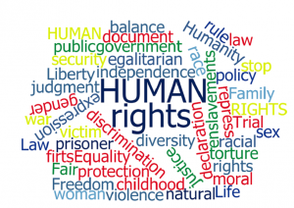

Comune di Candidoni
I.I.S. “R. Piria” Rosarno
Comune di Rosarno
L’ Istituto d’Istruzione Superiore “R. Piria”
Rosarno e Laureana di Borrello
Nell’ambito del PON – Inclusione Sociale e Lotta al Disagio
La Scuola e il Territorio: Pedagogia delle scelte responsabili
Modulo: Cittadini Attivi – Diversamente insieme
Presenta
Tra Diritto e Realta’: un territorio in movimento

Slide 2
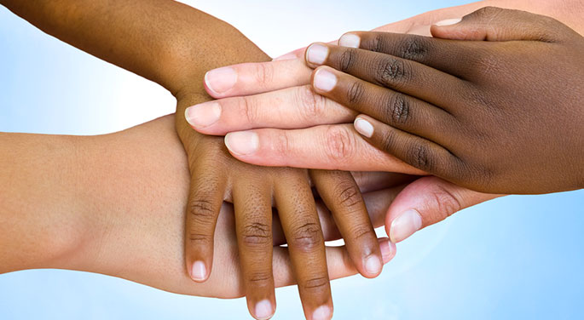
La scuola e il territorio:
pedagogia delle scelte responsabili
MODULO CITTADINI ATTIVI
DiversaMente Insieme
A cura della 3° A & 3° B
ITE LAUREANA DI BORRELLO
PROFF.SSA MARIA ROSA VINCI
PROFF.SSA DOMENICA VARRA’

Slide 3
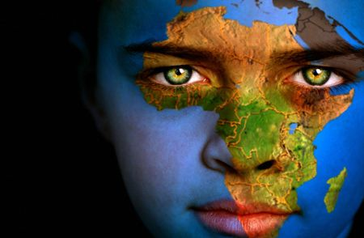
DIRITTI UMANI

Slide 4
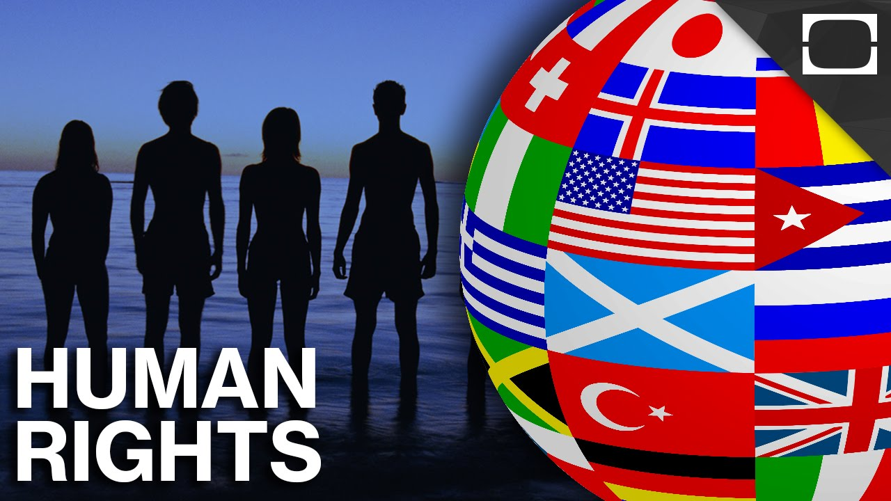
I DIRITTI UMANI SONO:
fondamentali: corrispondono ai bisogni vitali, spirituali e materiali della persona. Sono i diritti della persona alle libertà fondamentali civili, politiche, sociali, economiche, culturali.
universali: appartengono ad ogni essere umano per il solo fatto di essere tale, senza distinzione di razza, di colore, di sesso, di lingua, di religione, di opinione politica, di origine nazionale o sociale, di ricchezza, di nascita o di altra condizione.
inviolabili: sono i diritti di cui nessun essere umano può essere privato.
indisponibili: sono i diritti a cui nessuno può rinunciare, neppure volontariamente.

Slide 5

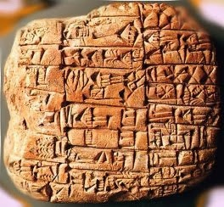
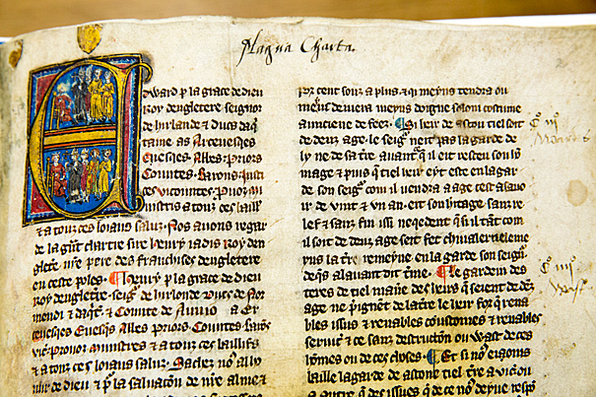
EVOLUZIONE DEI DIRITTI UMANI
Fase primitiva dei diritti (Codice di Hammurabi , leggi ateniesi,…): tutela di diritti “elementari” nei rapporti interindividuali.
Codice di Hammurabi (1792 a.C) «Qualora un uomo cavi un occhio ad un altro, gli sia cavato un occhio. Qualora cavi l'occhio dello schiavo di un uomo, o rompa l'osso dello schiavo di un uomo, pagherà metà del valore di esso».
Periodo medioevale: il riconoscimento dei diritti è il frutto di una regolamentazione dei rapporti tra i sudditi e il Sovrano.
Magna Charta Libertatum (1215) «Nessun uomo libero sarà arrestato o imprigionato o spogliato dei suoi beni o messo fuori legge o esiliato, e non gli sarà fatto alcun torto, se non a seguito di un giudizio legittimo dei suoi pari o in virtù delle leggi del paese».

Slide 6
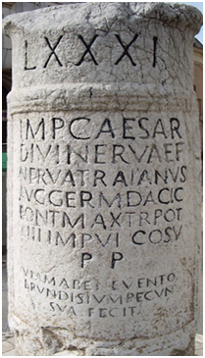
LE PIETRE MILIARI DELLA PRODUZIONE NORMATIVA DEI DIRITTI UMANI
La Costituzione della Repubblica Italiana è la legge vertice della gerarchia delle fonti nell’ordinamento giuridico della Repubblica. La Costituzione è composta da 139 articoli e relativi commi;
Principi fondamentali (articoli 1-12);
Parte prima: "Diritti e Doveri dei cittadini" (articoli 13-54);
Parte seconda: "Ordinamento della Repubblica" (articoli 55-139);
Disposizioni transitorie e finali (disposizioni I-XVIII).
La Dichiarazione universale dei diritti umani è un documento sui diritti individuali, firmato a Parigi il 10 dicembre 1948, la cui redazione fu promossa dalle Nazioni Unite perché avesse applicazione in tutti gli stati membri
La Convenzione europea sul futuro dell'Europa è stato un organo straordinario e temporaneo dell'Unione europea. Il suo compito era quello di trovare una soluzione ai problemi di natura istituzionale non risolti dal Trattato di Nizza.
Frutto dei suoi lavori è stata la stesura del Trattato che adotta una Costituzione per l'Europa, quella che comunemente è chiamata Costituzione europea.
La Carta dei diritti fondamentali dell'Unione europea, in Italia anche nota come Carta di Nizza, è stata solennemente proclamata una prima volta il 7 dicembre 2000 a Nizza e una seconda volta, in una versione adattata, il 12 dicembre 2007 a Strasburgo da Parlamento, Consiglio e Commissione.

Slide 7

Art. 2 della Costituzione Italiana .
La Repubblica riconosce e garantisce i diritti inviolabili dell’uomo, sia come singolo, sia nelle formazioni sociali ove si svolge la sua personalità e richiede l'adempimento dei doveri inderogabili di solidarietà politica, economica e sociale.
Art. 3 della Costituzione Italiana
Tutti i cittadini hanno pari dignità sociale e sono uguale di fronte alla legge senza distinzione di sesso, di razza, di religione …
Art. 1 della dichiarazione universale dei diritti umani .
Tutti gli esseri umani nascono liberi ed eguali in dignità e diritti. Sono dotati di ragione e di coscienza e devono agire gli uni verso gli altri in spirito di fratellanza.
La libertà non è star sopra un albero
non è neanche un gesto , un’opinione
la libertà non è uno spazio libero
liberta è partecipazione

Slide 8
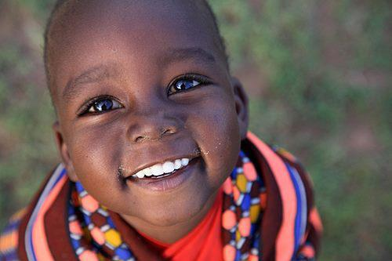
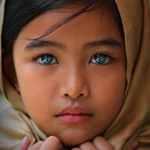
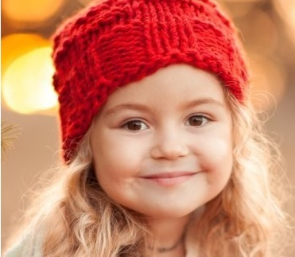
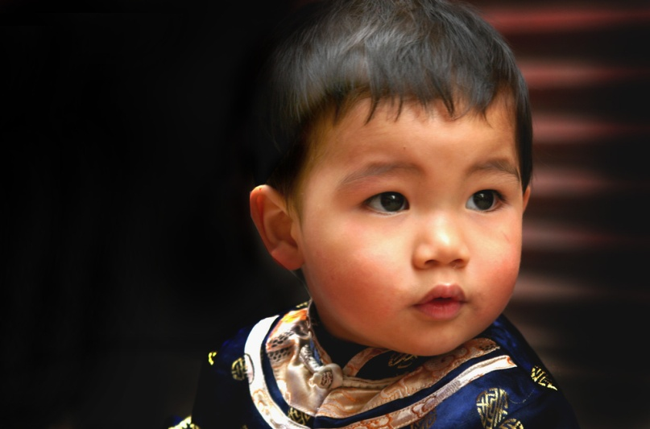
Tutti noi apparteniamo alla razza umana. Tra gli uomini e le donne che popolano la Terra non esistono distinzioni di razza né razze superiori o razze inferiori.
Tenendo ben presenti queste parole l’umanità potrebbe imparare a non ricadere in errori atroci già commessi in passato.
“Io appartengo all’unica razza che conosco, quella umana”.
(Albert Einstein)

Slide 9
PERSONAGGI FAMOSI CHE HANNO COMBATTUTO PER I DIRITTI UMANI
Vi sono persone che, tramite il pensiero e le azioni, hanno fatto la differenza ed hanno cambiato il nostro mondo. Tra di essi si distinguono i seguenti umanitari, ognuno dei quali è stato un sostenitore potente ed efficace, ed è stato d’ispirazione per tutti coloro che oggi si dedicano alla causa dei diritti Universali.
Mahatma Gandhi (1869-1948)
Eleanor Roosevelt (1884-1962)
Martin Luther King Jr. (1929–1968)
Madre Teresa di Calcutta (1910-1997)
Nelson Mandela (1918-2013)

Slide 10
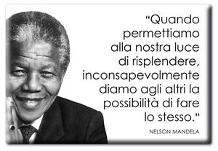
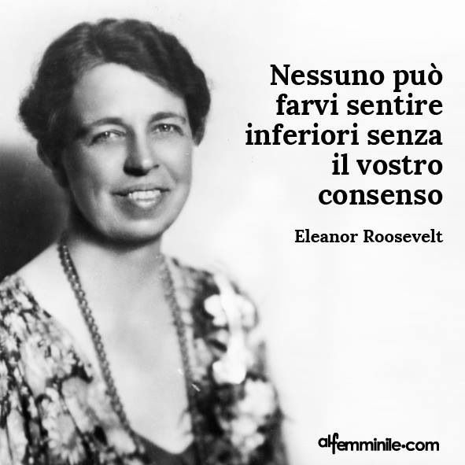
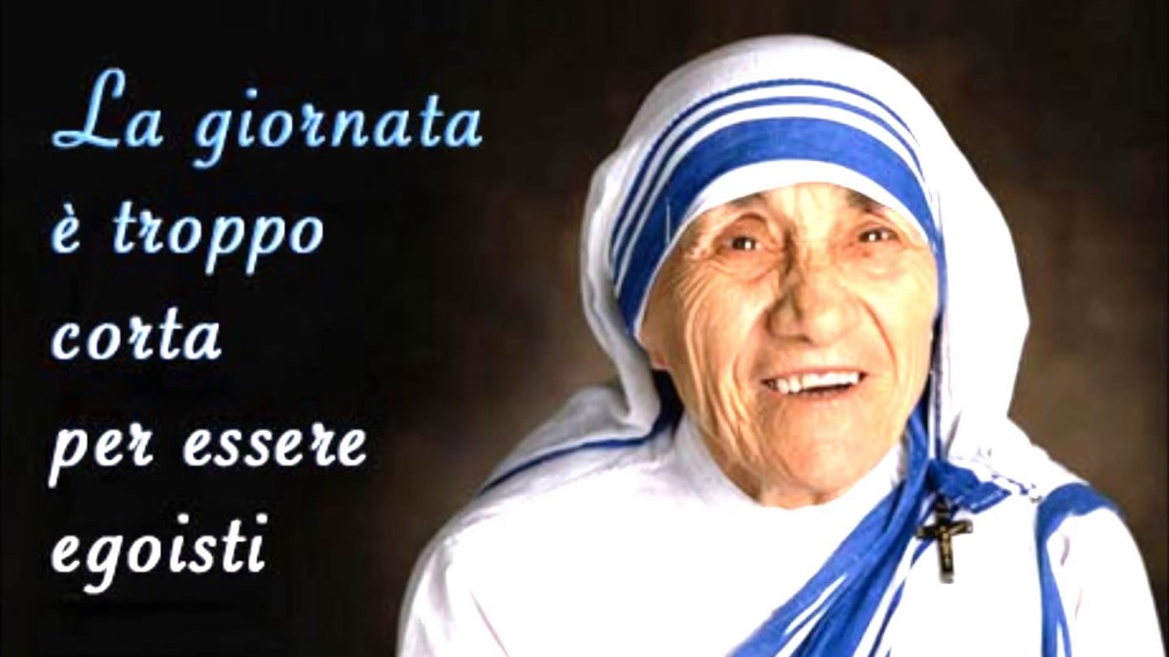
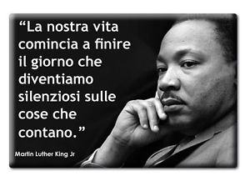
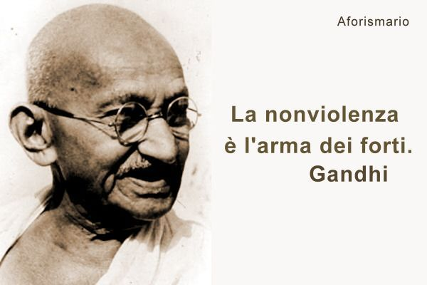

Slide 11
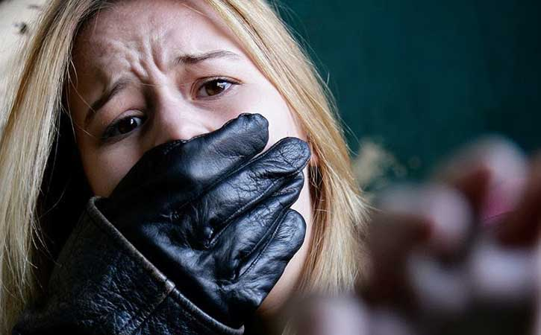
violazione dei diritti
Uno dei fattori più importanti di crescita della conoscenza dei diritti umani è senza dubbio la loro violazione. V'è un parallelismo sconcertante tra l'espansione del riconoscimento dei diritti umani e l'invenzione di tecniche sempre più raffinate di violazione.
Quando si calpesta un diritto dell'uomo, si colpisce sempre indirettamente il suo fondamento. Tuttavia è sempre possibile giustificare (almeno apparentemente) tale violazione con l'esigenza di salvaguardare altri diritti o i diritti di altri.
Ma quando è il fondamento dei diritti ad essere in primo luogo colpito, allora giustificazioni del genere sono improponibili.
Una delle forme di violazione dei diritti umani che si diffonde sempre di più è la sparizione delle persone.

Slide 12
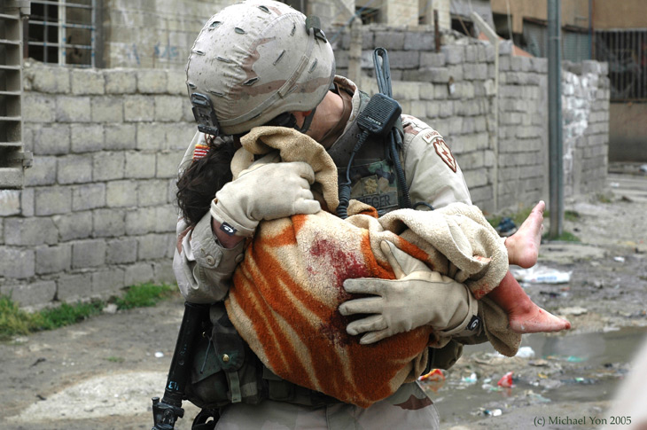
Violazioni dei diritti umani
I diritti umani sono violati a causa di:
Razzismo
Discriminazione
Intolleranza religiosa
Difesa interessi economici.
Diritti violati a livello nazionale: torture in 122 paesi
Nel 2015 molti governi hanno violato in modo sfacciato il diritto internazionale nel loro contesto interno: oltre 122 stati hanno praticato maltrattamenti o torture e 30 paesi, se non di più, hanno rimandato illegalmente rifugiati verso paesi in cui sarebbero stati in pericolo.
In almeno 19 paesi, governi o gruppi armati hanno commesso crimini di guerra o altre violazioni delle «leggi di guerra».

Slide 13
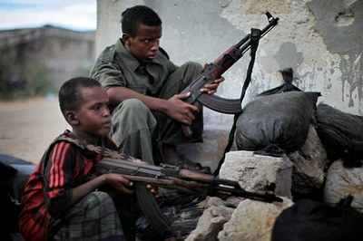
Sogno che un giorno la guerra cesserà
e gli uomini trasformeranno le loro spade in aratri, le lance in falci;
le nazioni non si scaglieranno più le une contro le altre e non progetteranno più la guerra.
Martin Luther King

Slide 14

In tutto il mondo, i difensori dei diritti umani sono stati molto spesso dei semplici CITTADINI.
I cittadini hanno un ruolo importante nel costruire una società migliore e più democratica, e sviluppare le competenze e gli atteggiamenti della cittadinanza attiva è essenziale.
I cittadini attivi non solo conoscono i loro diritti e le loro responsabilità, ma mostrano anche solidarietà con le altre persone e sono pronti a dare qualcosa alla società.

Slide 15
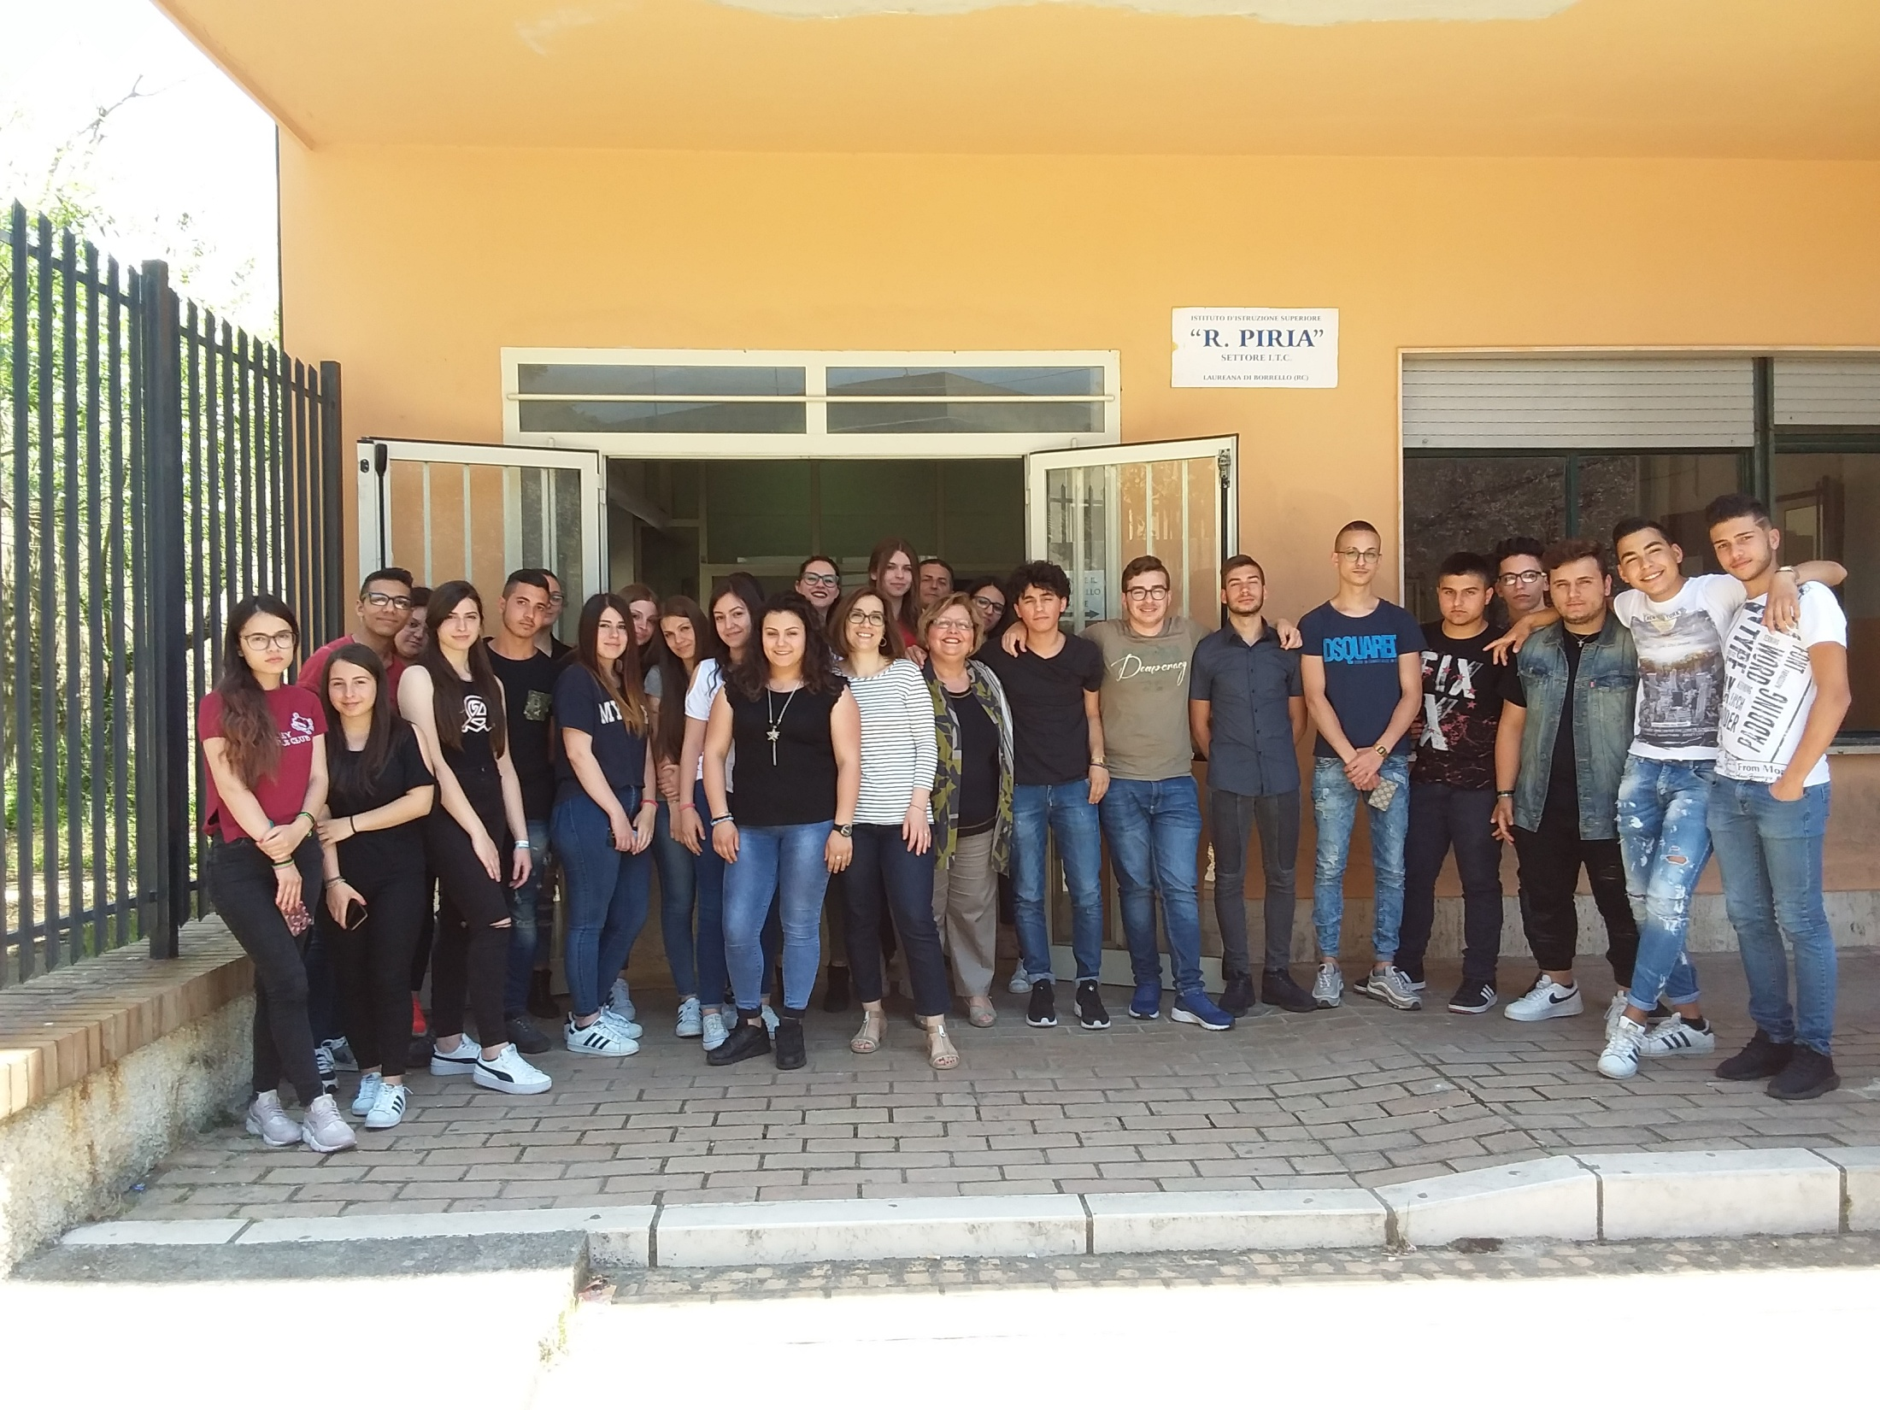
Grazie!!!
Gli alunni delle Classi III A e III B

